Slide 1
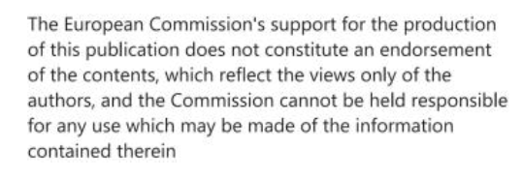
Modal split and factors influencing transport mode choice
S@mpler
Integrated Education Based On Sustainable Urban Mobility Projects

Slide 2
Řešená oblast sump cyklu
Modal split and factors influencing transport mode choice
03 – Analyse mobility situation
05 – Develop vision and strategy with stakeholders
06 – Select targets and indicators
07 – Select measure packages with stakeholders

Slide 3
Modal split
Modal split and factors influencing transport mode choice
= relativní podíl jednotlivých druhů dopravy, tj. dělba přepravní práce
Podíl jednotlivých druhů dopravy na celkové přepravě (v %).
Užitečný indikátor a základ pro poptávkové modely (od 60. let 20. stol.).
Zpravidla se uvádí zvlášť pro osobní a nákladní dopravu.
Změny modal split – vypovídá o nastavení environmentálních a dopravních politik.

Slide 4
Jak se modal split zjišťuje?
Modal split and factors influencing transport mode choice
Z osobokilometrů (osobo-km)
Nižší podíl nemotorové dopravy:
na kole/pěšky se ujede/ujde méně než např. automobilem, vlakem, autobusem
Z tunokilometrů (t-km)
Z počtu cest

Slide 5
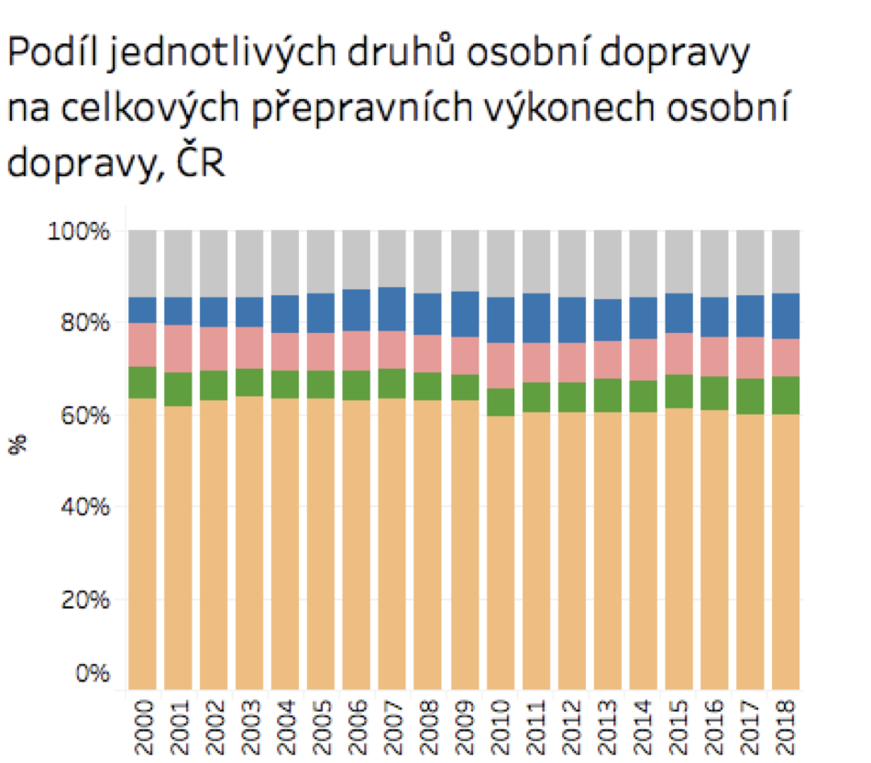
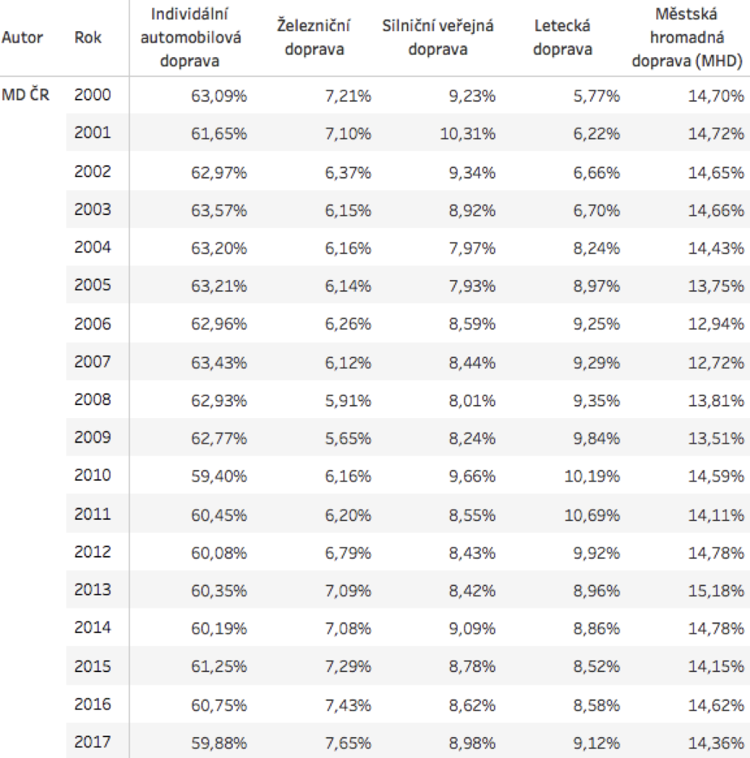
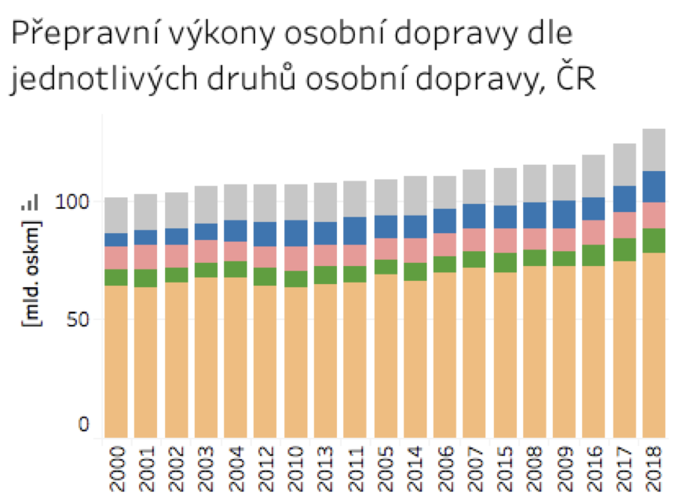
Modal split and factors influencing transport mode choice
Zdroj: ISSaR, 2019

Slide 6
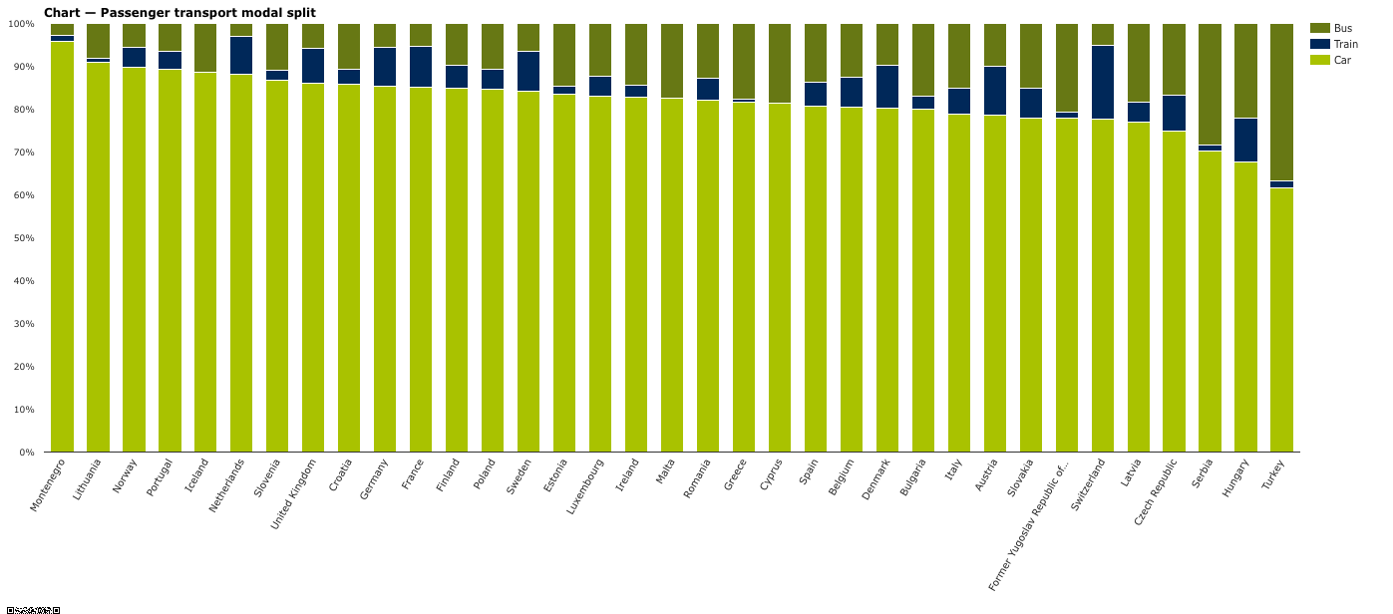
Kde je možné najít údaje o modal split
Modal split and factors influencing transport mode choice
EPOMM (http://tems.epomm.eu/cities.php)
• created with the support of Intelligent Energy Europe in the project EPOMM-PLUS
• each city across Europe can upload their own data and control the data themselves
• cities in the EU with more than 100.000 inhabitants
Urban Audit database (https://ec.europa.eu/eurostat/web/cities/data/database)
• statistics for 258 cities across 27 European countries.
• almost 300 statistical indicators on demography, society, the economy, the environment, transport, the information society, public health, and leisure
European Environment Agency (https://www.eea.europa.eu/data-and-maps/daviz/passenger-transport-modal-split-9#eea-comments)
Výroční zprávy či studie připravené pro města
Zdroj: EEA, 2015

Slide 7
Modal split - shrnutí
Modal split and factors influencing transport mode choice
Výhody
Jednoduchý, srozumitelný, často používaný indikátor
Dobrý pro zjišťování trendů
Využívaný v některých dopravních modelech
Nevýhody
Srovnatelnost dat – pozor na to, jak je modal split vypočítaný a z jakých dat (existence různých dat z různých zdrojů a metodologie výpočtu)

Slide 8
Faktory, které ovlivňují volbu dopravního prostředku
Modal split and factors influencing transport mode choice
Možnosti a postoje toho, kdo cestu vykonává
dostupnost/vlastnictví dopravního prostředku
vlastnictví řidičského průkazu
struktura domácnosti
pohlaví, věk, příjem
další faktory jako potřeba využívat automobil v práci, přeprava dalších osob apod.
hustota zalidnění v dané oblasti

Slide 9
Faktory, které ovlivňují volbu dopravního prostředku
Modal split and factors influencing transport mode choice
Charakter cesty
Účel cesty
Čas během dne
Spojení více cest
Ostatní faktory
Kvantitativní: relativní cestovní čas, relativní finanční náklady, dostupnost a náklady parkování
Kvalitativní: komfort a pohodlí, spolehlivost a pravidelnost, ochrana a bezpečí

Slide 10
Odkazy, zdroje, literatura
Modal split and factors influencing transport mode choice
Brůhová Foltýnová, H. (2009). Doprava a společnost : ekonomické aspekty udržitelné dopravy (Vyd. 1.). Karolinum.
Becker, U. J. (2008). Základy dopravní ekologie. Ústav pro ekopolitiku. http://www.digitalniknihovna.cz/mzk/uuid/uuid:1e5520d0-d739-11e3-b110-005056827e51
ISSaR: Informační systém statistiky a reportingu v životním prostředí. (Praha). Retrieved October 19, 2020, from https://issar.cenia.cz

Slide 11
Děkuji za pozornost!
S@mpler
Integrated Education Based On Sustainable Urban Mobility Projects
Informace o projektu:
Hlavním cílem projektu je zvýšit kvalitu výuky na zapojených univerzitách v oblasti managementu udržitelné městské mobility. Naší snahou je rozšířit praktické dovednosti studentů díky implementaci praktické projektové metody výuky. Důraz je kladen na reflexi výzev, s kterými se města potýkají v reálném světě, především pak na problematiku Plánu udržitelné městské mobility (SUMP). Projekt by měl přispět ke zlepšení znalostí a dovedností studentů souvisejících s pozicí manažerů mobility.
Zpracovatel tématu: Lucie Vávrová
mobilita-ieep.cz
Link na web databáze

Slide 12
NAVAZUJÍCÍ ČÁST ÚKOLŮ URČENA PRO UČITELE

Slide 13
úkoly
Modal split and factors influencing transport mode choice
Zkuste vypočítat modal split pro celou třídu.
Vyhledejte údaje o modal split ve vašem městě a srovnejte je s jinými městy z Evropy i světa. Můžete identifikovat nějaké faktory, které mohou predikovat velikost modal splitu ve městech? (Např. velikost města, geografické umístění, dopravní politika města / národní dopravní politika apod.).
Jak se vyvíjel modal split ve vybraném městě? Vytvořte co nejdelší časovou řadu a diskutujte hlavní faktory, který vývoj modal split v čase ovlivňovaly. Jaký cíl v oblasti modal splitu má dané město nastavené do budoucna?

Slide 14
Děkuji za pozornost!
S@mpler
Integrated Education Based On Sustainable Urban Mobility Projects
Informace o projektu:
Hlavním cílem projektu je zvýšit kvalitu výuky na zapojených univerzitách v oblasti managementu udržitelné městské mobility. Naší snahou je rozšířit praktické dovednosti studentů díky implementaci praktické projektové metody výuky. Důraz je kladen na reflexi výzev, s kterými se města potýkají v reálném světě, především pak na problematiku Plánu udržitelné městské mobility (SUMP). Projekt by měl přispět ke zlepšení znalostí a dovedností studentů souvisejících s pozicí manažerů mobility.
Zpracovatel tématu: Lucie Vávrová
mobilita-ieep.cz
Link na web databáze

